Slide 1


SNC8x系列专业音频处理器
深圳市九音科技有限公司

Slide 2





公司简介
Company Profile
专注于声学科研和商业化
深圳市九音科技有限公司（“九音科技”） 是一家专注于声学科研和商业化的高新技术企业。公司成立于2017年， 我们的愿景是成为音频领域中特色技术解决方案的提供商。
公司的主要产品包括集成AI算法、高质量编解码器、高性能DSP、高速USB与电源管理单元的专业音频处理器系列，支持客户深度定制开发和算法+芯片+应用设计的turn-key解决方案。
九音科技和行业顶尖的IP合作伙伴与芯片生产企业合作，打造出世界一流的音频处理器与配套元器件，为客户提供质量可靠、供应稳定与服务专业的声学解决方案。

Slide 3
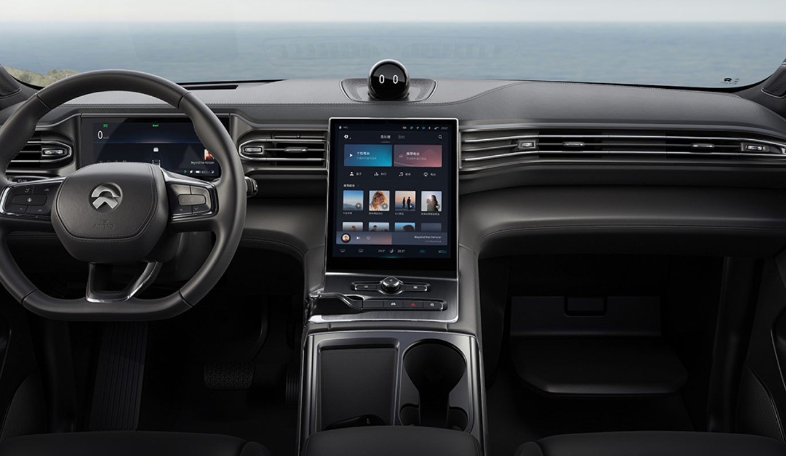
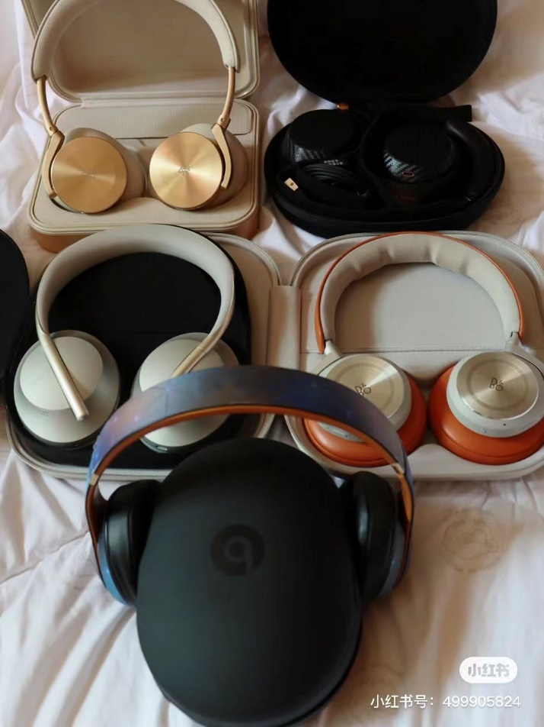
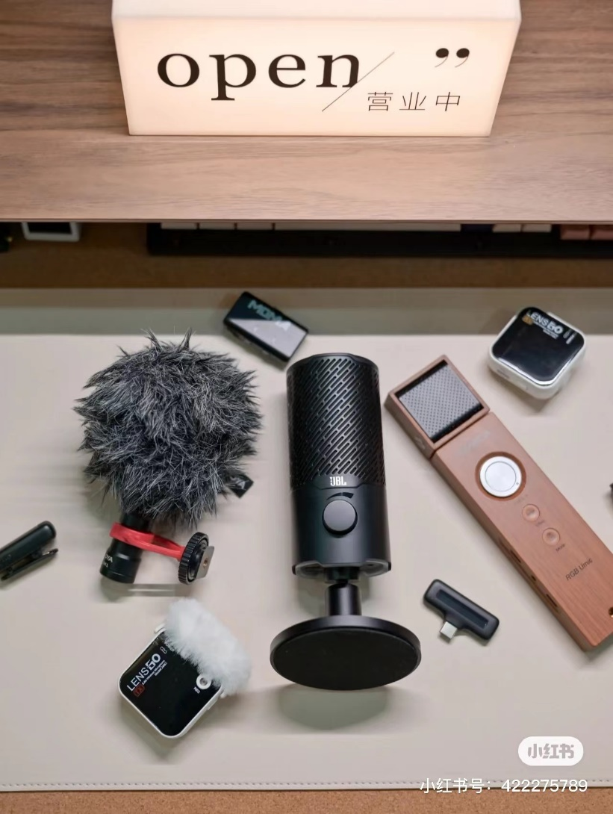
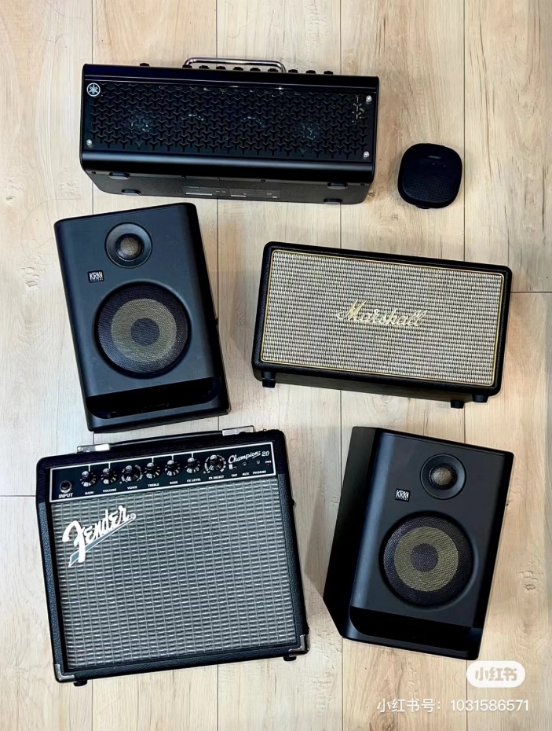
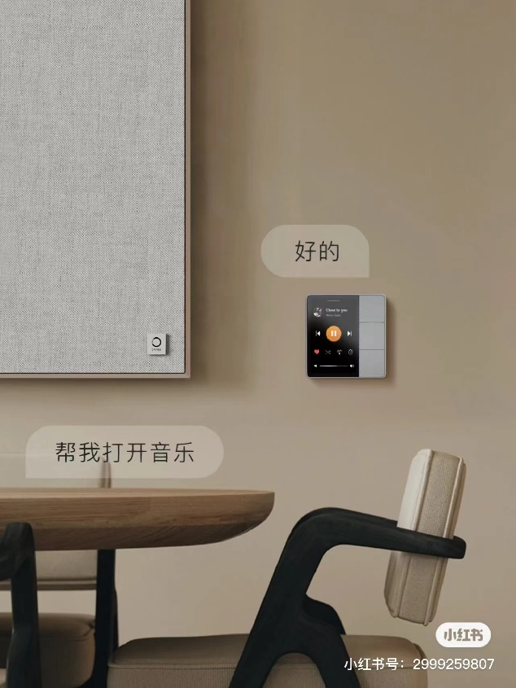

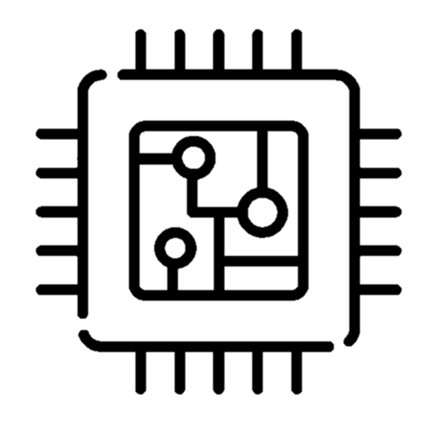










深耕专业音频市场
九
音
专
业
音
频
处
理
器
智能座舱
耳机
麦克风应用
专业音响
AIoT
工业应用
2022年，汽车产销分别完成2702.1万辆和2686.4万辆。 2023年预计中国汽车市场总销量为2760万辆，同比增长3%
2023年预计全球耳机出货近10亿条，其中有线耳机超过6亿条；专业耳机（降噪、游戏、Hi-Res）3亿台以上
2021年中国视频会议行业市场规模达到148.2亿元，同比增长18.3% ，2023年有望突破200亿元
预计2023年我国主要电子音响产品总市场规模将达4451亿元
2022年中国智能语音产业规模达215亿元且维持较高增速，预计到2026年产业规模可达469亿元
工业噪音隔离和听觉保护助听器
有交互和控制需求的终端都将具备音频入口，对音质和个性化感知的要求不断提升
立讯精密

Slide 4

目录
SNC8x系列 32Bit 高性能音频信号处理器
HiFi3 内核简介
合作生态
SDK开发平台
模组信息
芯片信息
丰富的开发者生态
更多资料

Slide 5
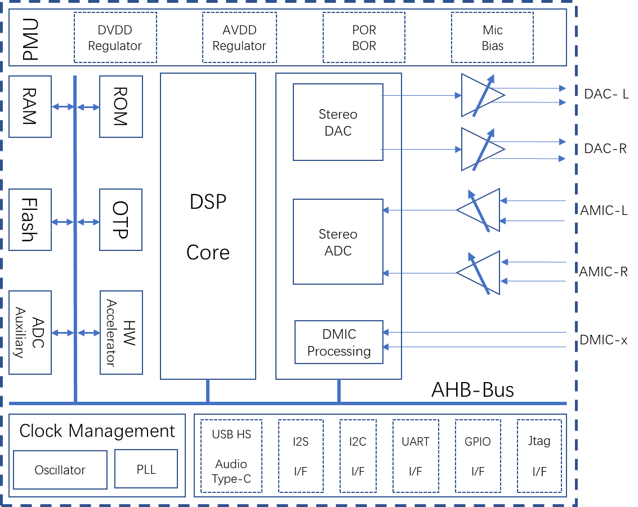
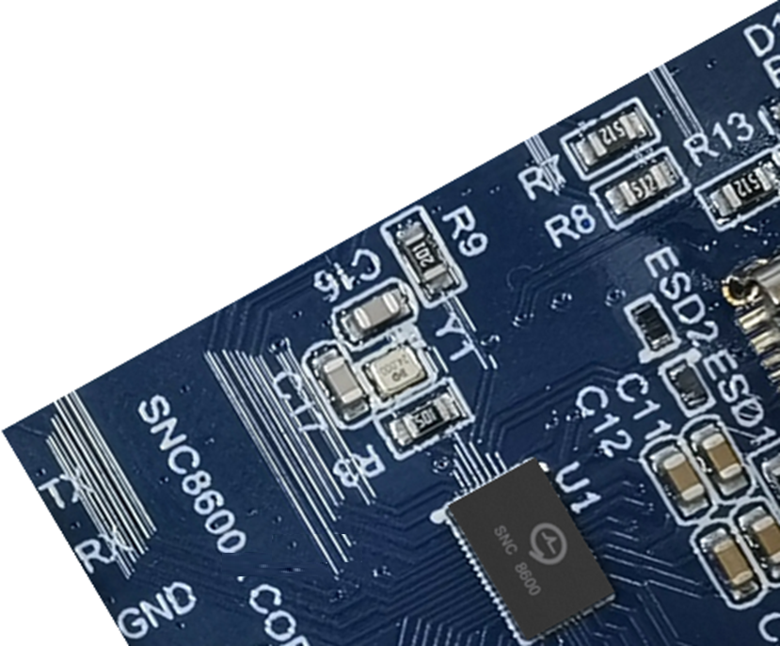
SNC8x系列 32Bit高性能音频信号处理器
SNC8x系列音频信号处理器，集成AI算法和高质量编解码器、高性能DSP、高速USB与电源管理单元
单芯片高集成度，大幅降低产品的BOM成本和开发周期
丰富的技术开发生态
关键技术指标
Cadence Tensilica 32位 HiFi3 DSP核心 @200MHz
32位浮点计算单元、AI硬件加速，在线JTAG调试
内建AGC、DRC、均衡器、混音器、风噪抑制算法
内建LDO与DC-DC电源管理单元
双路24位高精度ADC, SNR≧106dB，采样率高达192kHz
双路24位高精度DAC, SNR≧110dB，采样率高达192kHz
USB2.0高速控制器与PHY, 完整支持UAC 1.0/2.0
3路全双工I²S输入/输出，采样率高达192kHz
2路模拟/10路数字麦克风
2路I²C，1路全双工UART
12bit SAR ADC

Slide 6
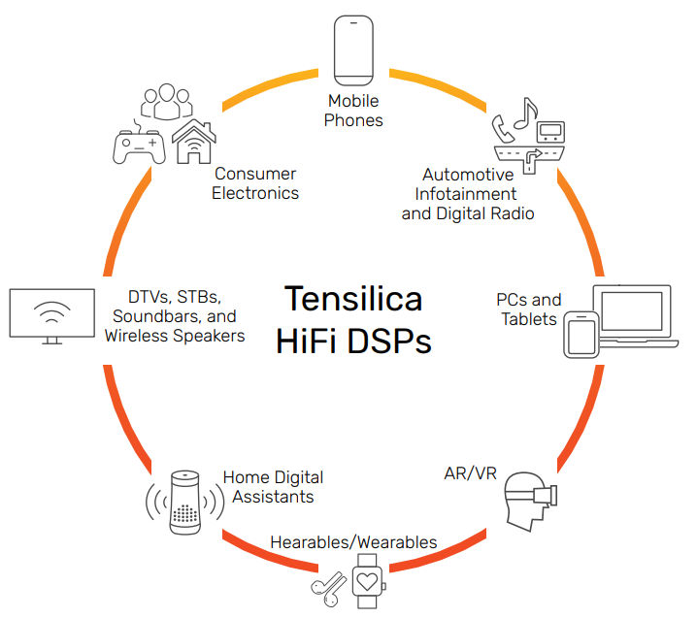

HiFi3 内核简介
Tensilica HiFi DSP 的市场应用现状
Tensilica HiFi DSP系列是许可数量最多的音频/声音/语音处理器
支持超过300款认证软件包
已有125家以上软件合作伙伴参与Tensilica Xtensions™伙伴计划。
100多家顶级半导体公司和系统OEM为其音频、声音和语音产品选择了 Tensilica HiFi DSP
HiFi3 架构
HiFi3是一种VLIW架构，支持三个Slot并行执行。
支持两个乘加器，四个乘法器
良好的支持32x16位和32x32位乘法
支持真正的64位数据路径和ITU-T/ETSI 标准
一个可选的浮点单元，提供2路SIMD，每个周期支持单精度IEEE浮点MAC或ALU操作
HiFi3 DSP运算库
支持通用DSP库，该库包含FIR滤波器、IIR滤波器、基本数学函数、Matrix矩阵操作，以及FFT运算

Slide 7
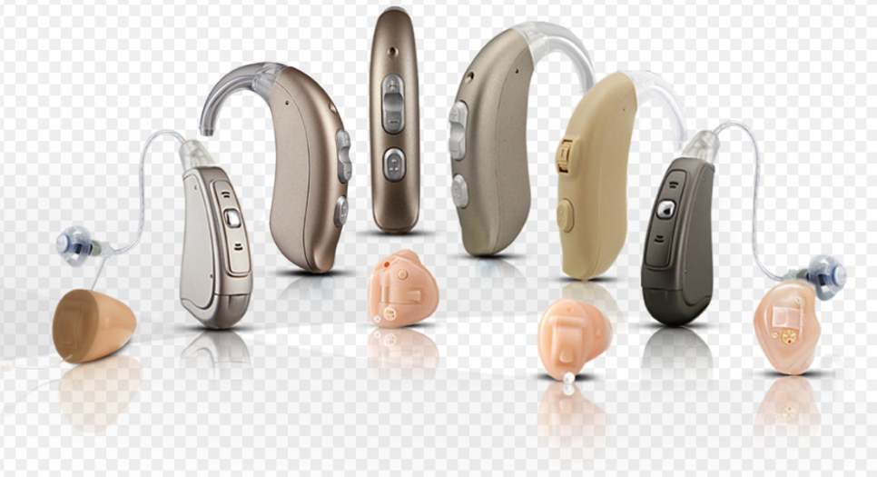
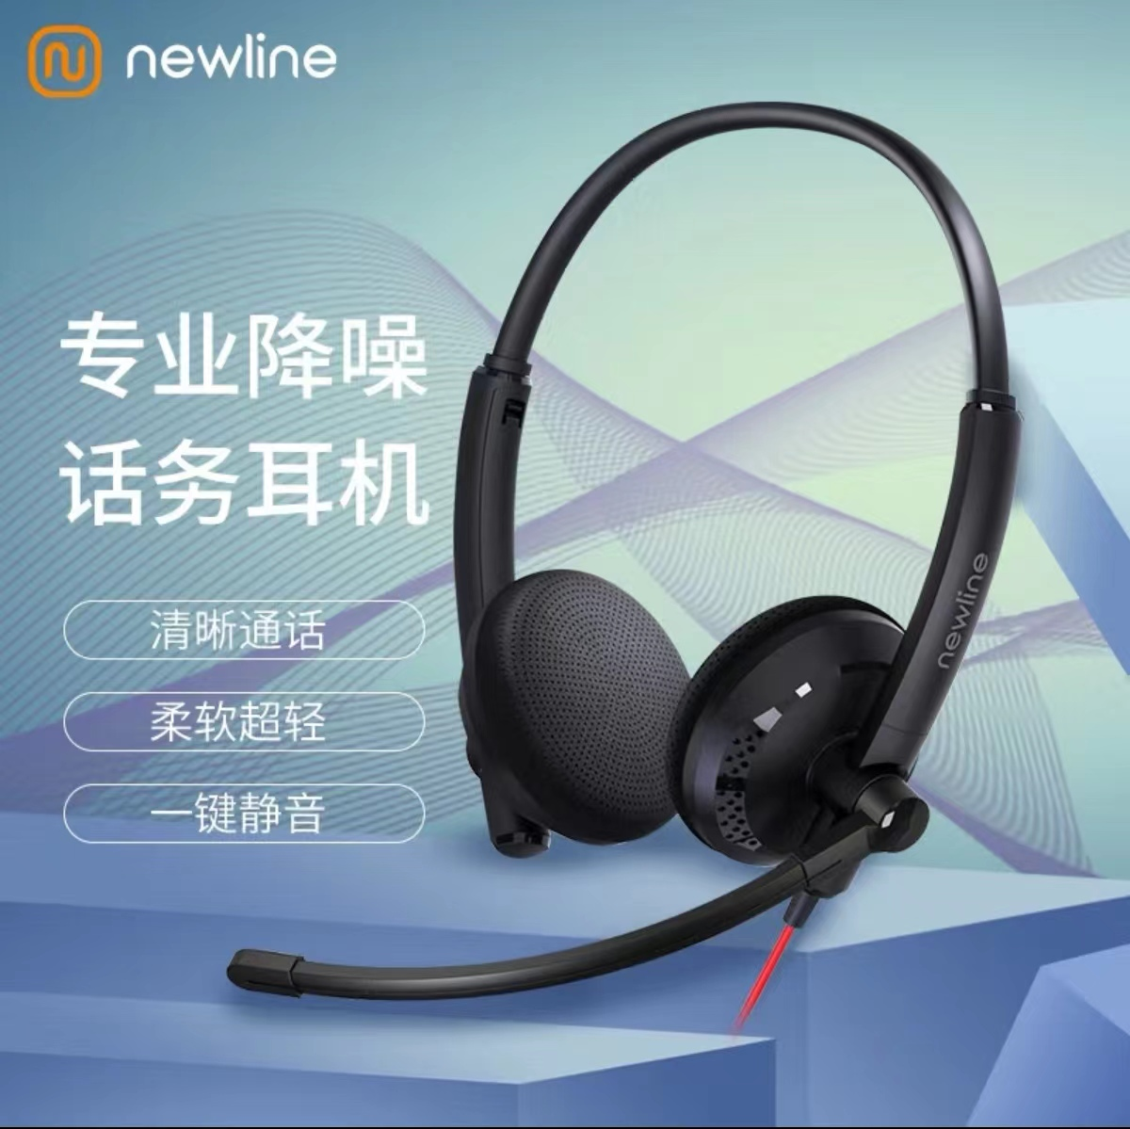
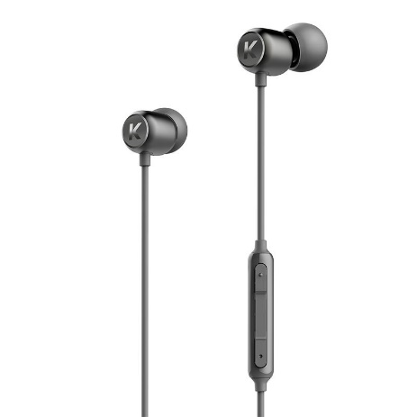
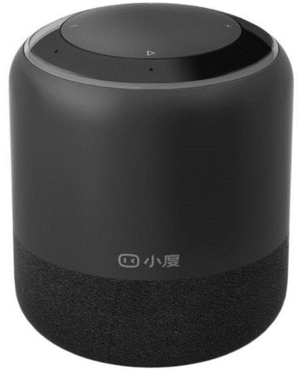
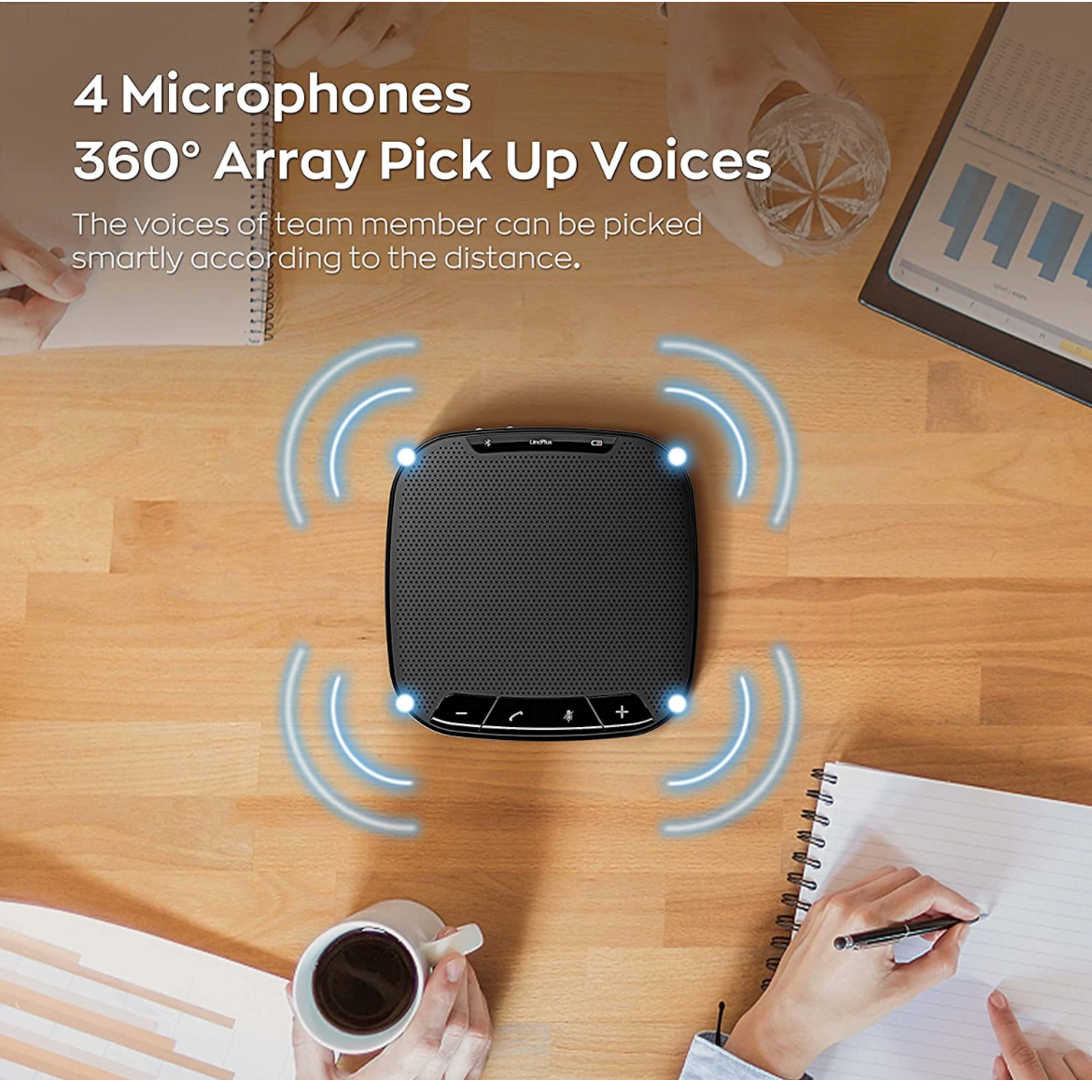
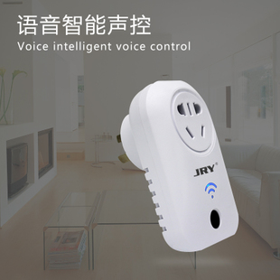
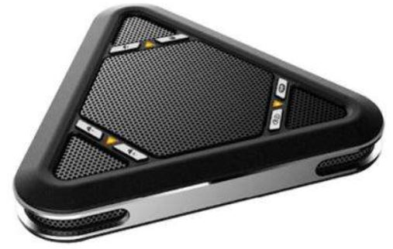
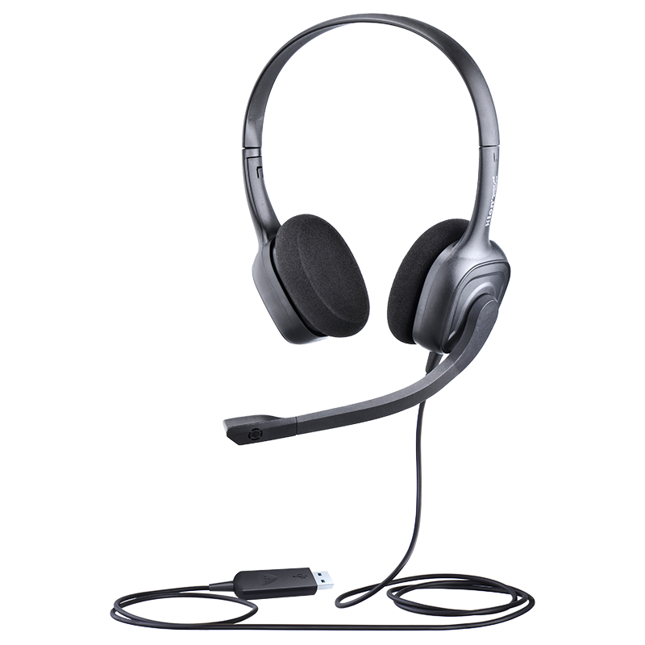
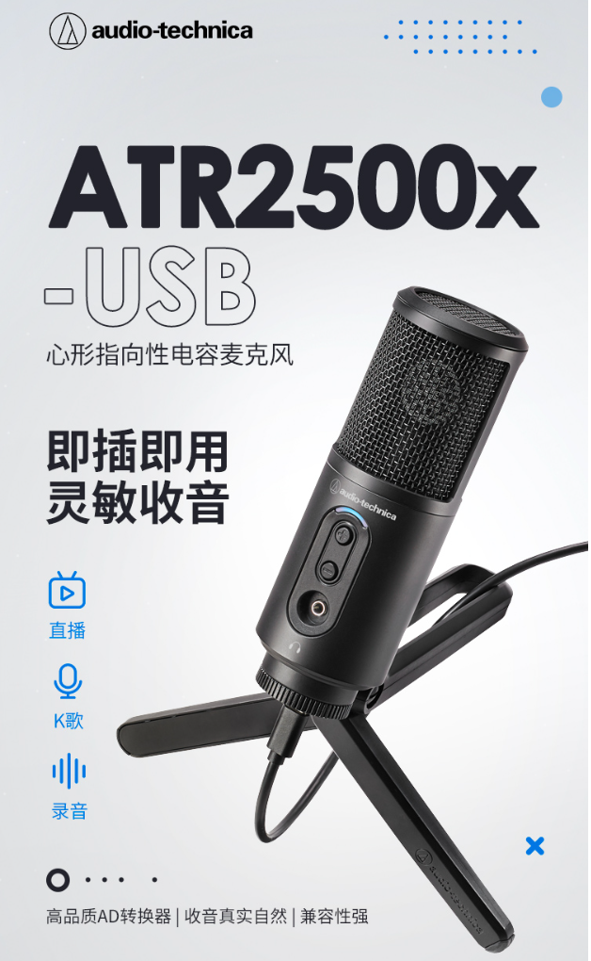
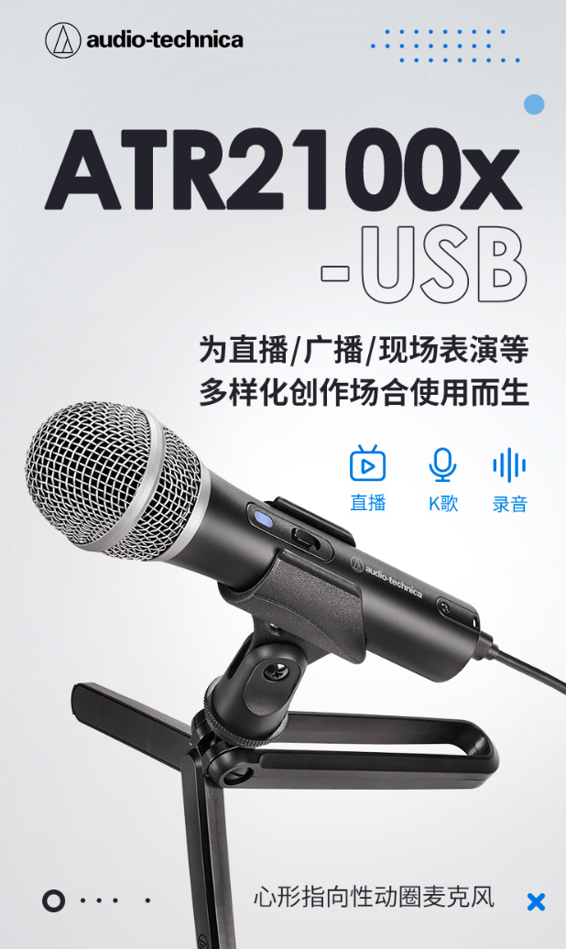
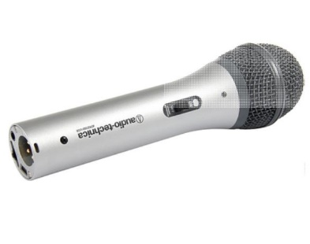
合作生态
依托SNC86x系列的SDK开放平台，与更多优秀的合作方一起打开产品市场
九音科技
Soundec
SDK 开发平台
Algorithm
算法公司
Partner
Partner
Brand
终端品牌
Partner
Trader
代理商
Partner
IDH
方案商

Slide 8
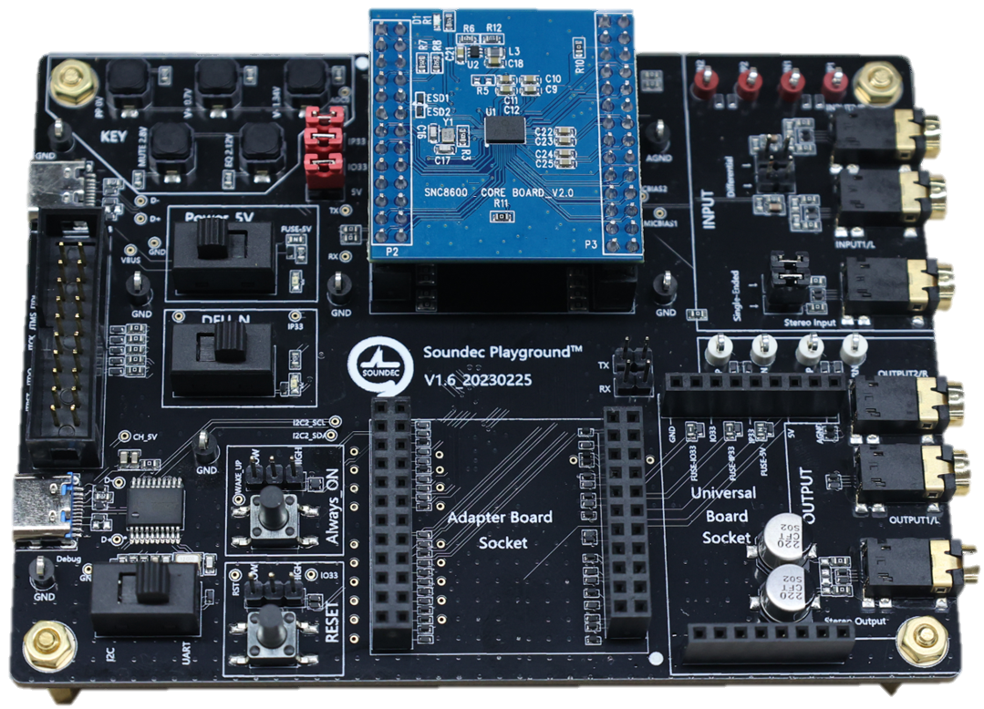
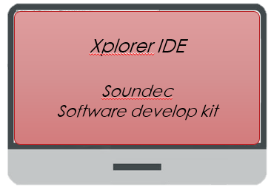
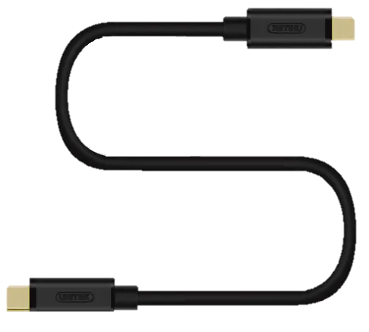

SDK开发平台
Software Develop Kit
USB Connection
EVA Board
功能完整的EVA评估板，用于在线调试、评估音效
支持3.5mm、USB Type-C等丰富的音频与调试接口，1小时搭建典型应用
通过Adapter Socket，支持适配不同的模块，快速扩展应用方案
Xtensa Xplorer
九音科技 Soundec
Software develop kit
(crypto for binary code)
通过USB线连接评估板和PC，辅助调试EVA及代码升级
测试主题： 系统效率 工作主频： 220MHz 测试SDK版本： SDK20_V1.0 |  |  |  |  | [注] USB模式下，采样精度为24Bit
采样率 | 音频通路（SDK可用dRAM空间>=217KB）
 | ADC->DAC | I2S->DAC | I2S->I2S | ADC->I2S | USB->DAC | ADC->USB
 | 可用算力资源 | 可用算力资源 | 可用算力资源 | 可用算力资源 | 可用算力资源 | 可用算力资源
48K@32bit | 94.79% | 94.75% | 94.1% | 94.3% | 95.17% | 94.36%
96K@32bit | 90.59% | 90.08% | 89.2% | 89.6% | 93,35% | 91.87%
192K@32bit | 82.52% | 81,38% | 79.25% | 80.21% | 89,59% | 85.97%

Slide 9
SNC8x主要资源参数
System
Core
音频DSP，可达200MHz
单周期MAC，矢量FPU, SIMD
512KB零等待RAM (iRAM256KB,dRAM 256KB)
48KB零等待缓存Cache
片内1MB NOR闪存
单独的电源管理单元支持3.3V到5.5V 宽电压
用于所有片上电源电压的DC-DC稳压器和LDO
内置硬件BQ加速器，支持 8-band 硬件EQ
HiFi3是一种VLIW架构，支持3路操作并行执行
支持一个2路SIMD单精度IEEE浮点单元
支持两个2乘法器的乘/积单元，乘法器支持4个24位、4个32x16位或4个16x16位乘法操作
每个周期支持两次32x32-bit乘法
支持单乘、双乘和四乘的运算
通过可选的浮点单元，HiFi 3支持每个周期两个IEEE-754浮点MAC
一个算术/逻辑单元，以及一个对AE_DR值进行操作的移位单元
DSP
指令架构
接口资源
Codec
Interface
Codec
立体声24位ADC和DAC
DAC: SNR 110dB, THD+N: - 89dB, DR: 110dBA
ADC: SNR 106dB, THD+N: - 88dB, DR: 106dBA
采样率支持：8k, 16k, 32k, 48k, 96k, 192k
多达8个DMIC输入
支持本地音频运算: AGC、DRC、Mixer
独立声道增益控制：
模拟增益（12dB~-19dB, 1dB Step）
数字增益（64dB~-64dB, 1dB Step）
USB2.0 HS 设备, 支持UAC1.0和UAC2.0
3 路全双工 I2S 数字音频接口
2 路 I2C 控制单元，支持主从模式
1 路 Uart 单元
16个 GPIO，支持和其他单元的引脚复用
2个 ADC单元用于其他模拟信号检测
一个 256 bits的eFuse单元

Slide 10
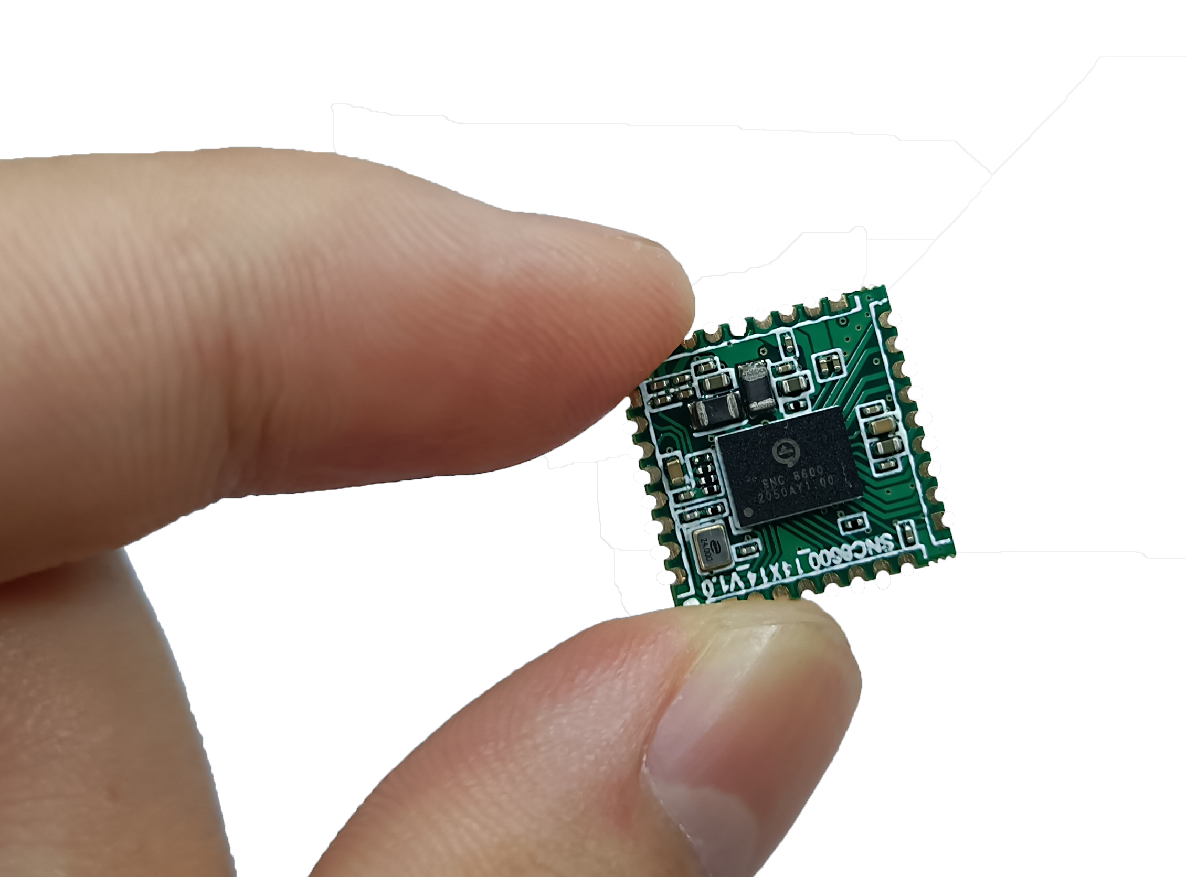
模组信息 — BMT02
BMT02-14x14
BMT02是一款支持最多4路PDM数字麦克风输入的语音前端解决方案模组。
同时支持1组立体声模拟差分输入、1组立体声模拟差分输出、1组全双工I2S、1路I2C、1路Uart、1路USB。
主要适用场景:
车载前端、会议通话、IoT、USB麦克风
邮票孔尺寸：14x14（mm），孔径：0.65mm。

Slide 11
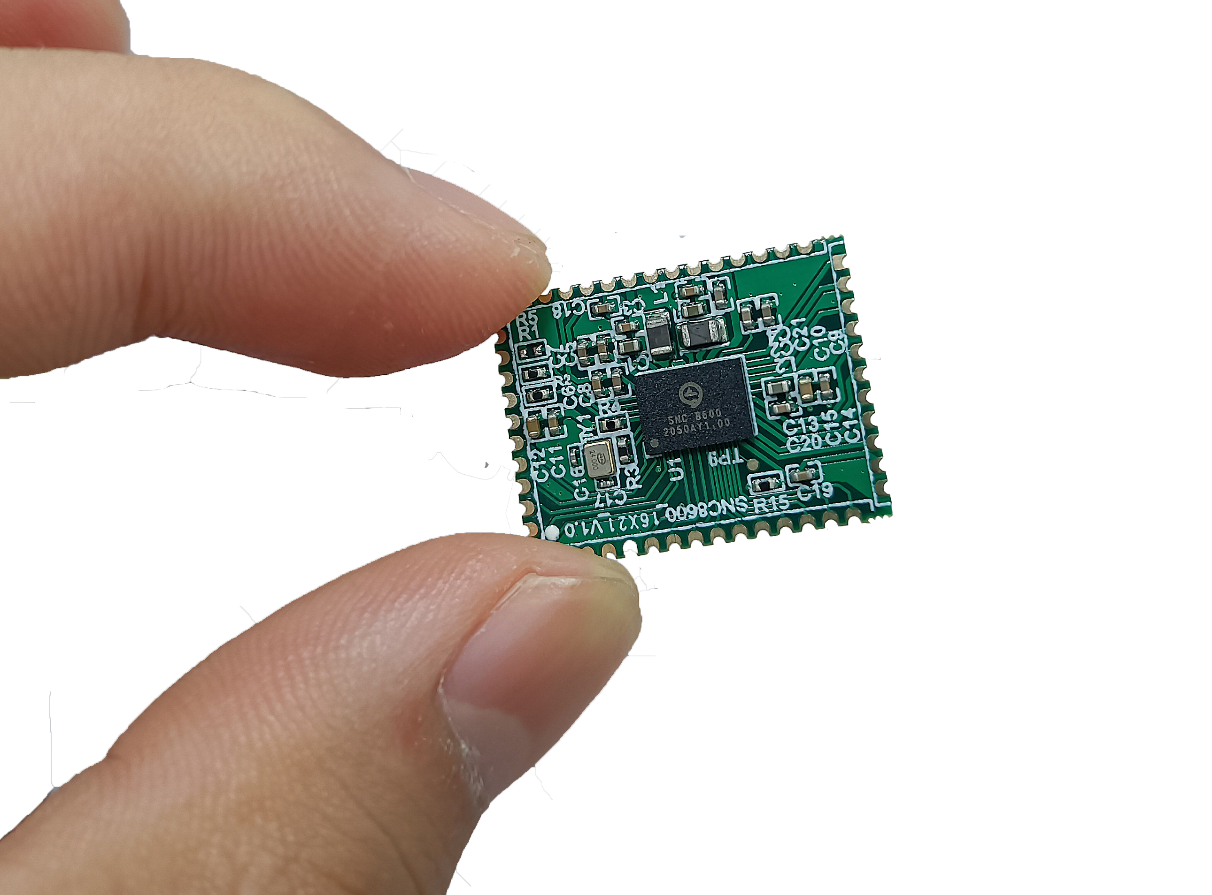
模组信息 — BMT03
BMT03-26x21
BMT03是一款支持最多6路PDM数字麦克风输入的语音前端解决方案模组。
同时支持1组立体声模拟差分输入、1组立体声模拟差分输出、3组全双工I2S、2路I2C、1路Uart、1路USB。
主要适用场景:
会议通话、车载前端、 IoT、USB麦克风
邮票孔尺寸：26x21（mm），孔径：0.65mm。

Slide 12
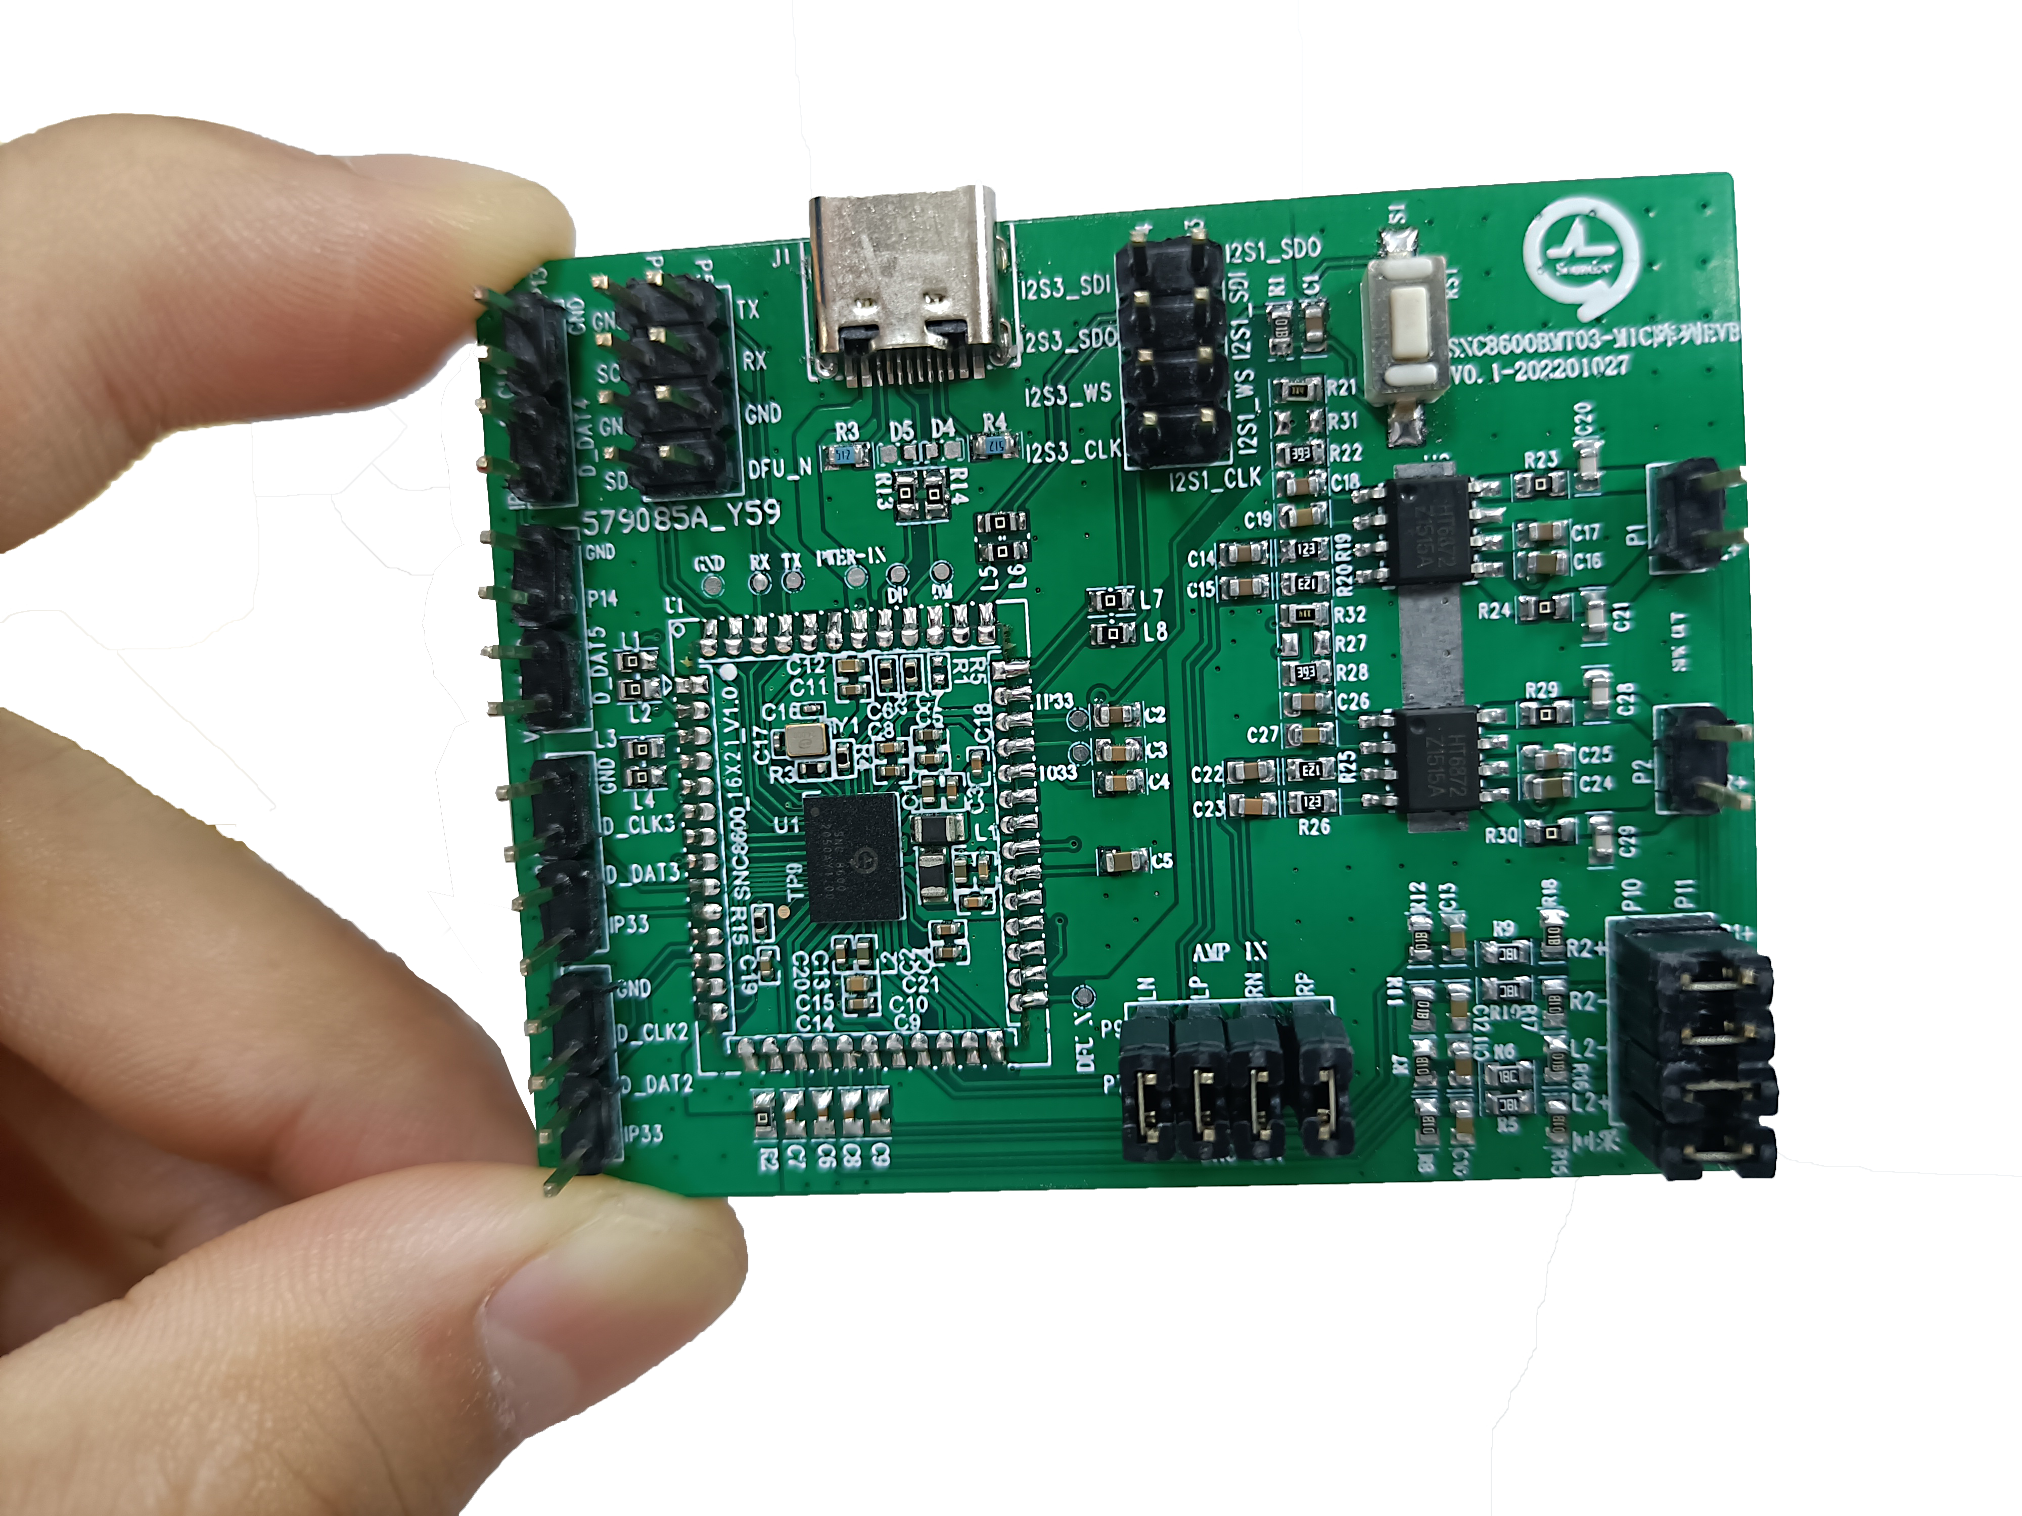
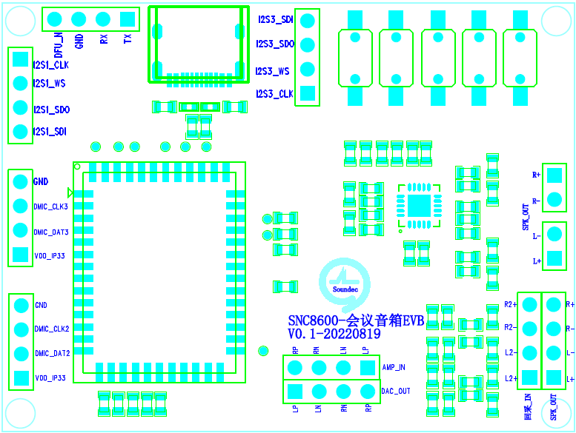
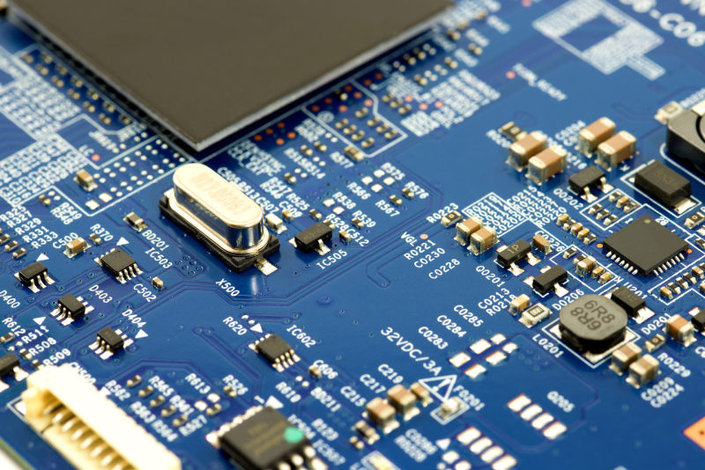

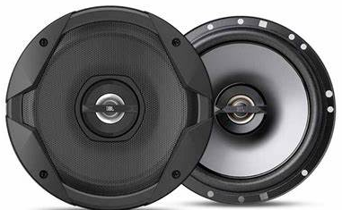
模组信息 — BMT03 麦克风阵列
BMT03-麦克风阵列EVB
BMT03-麦克风阵列EVB，是一款专门支持麦克风阵列处理的前端语音信号采集模组。
本模组支持模拟输入、模拟输出、4路数字PDM麦克风输入，2组全双工I2S输出、1路USB UAC1.0、UAC2.0。
结合语音算法可以实现如下功能：
远场拾音、声源定位、语音唤醒、语音增强、回声消除、通话降噪等
主要适用场景:
智能家居、车载前端、会议通话、IoT
USB for PCM data dump and record
I2S for audio data transfer with main controller
2.54mm
Main Controller
PC
Type-C
2.54mm
2.54mm
Speaker out
2.54mm
2/4Mic Array
Reference for AEC

Slide 14
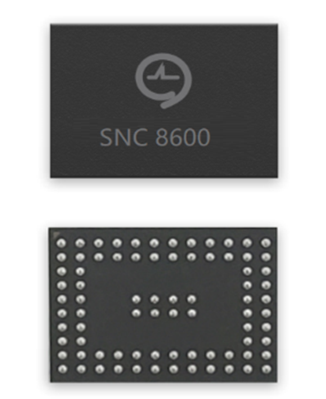
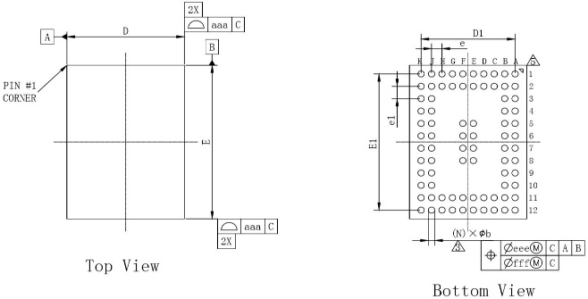
芯片信息
主要参数
芯片定位 | Audio CODEC SOC including USB
工艺制程 | TSMC 40nm uLP
内核 | Cadence HiFi3 up to 200MHz
RAM | 512KB( iRAM 256KB, dRAM 256KB )
Flash | 1MB
麦克风 | 模拟麦克风：2个 数字麦克风：10个
接口 | I2C | 2个
 | I2S | 3个
 | USB2.0 HS/FS | 1个
 | UART | 1个
 | ADC | 2个
XTAL | 24MHz 12pF 10ppm ESR＜100Ω
采样率 | 最高24bit/192K
ADC input Path (24bit,48KHz) | SNR | 106dB
 | Dynamic range | 106dB
 | THD+N | -88dB
DAC output Path (32Ω 24bit,48KHz GOM/GOD=0dB) | Output Power | 30mW
 | SNR | 110dB
 | Dynamic range | 110dB
 | THD+N | -81dB
 | Noise level | ＜5uVrms
封装信息
BGA80
E: 6.2mm; D: 4.5mm; e: 0.4mm; e1: 0.5mm

Slide 15
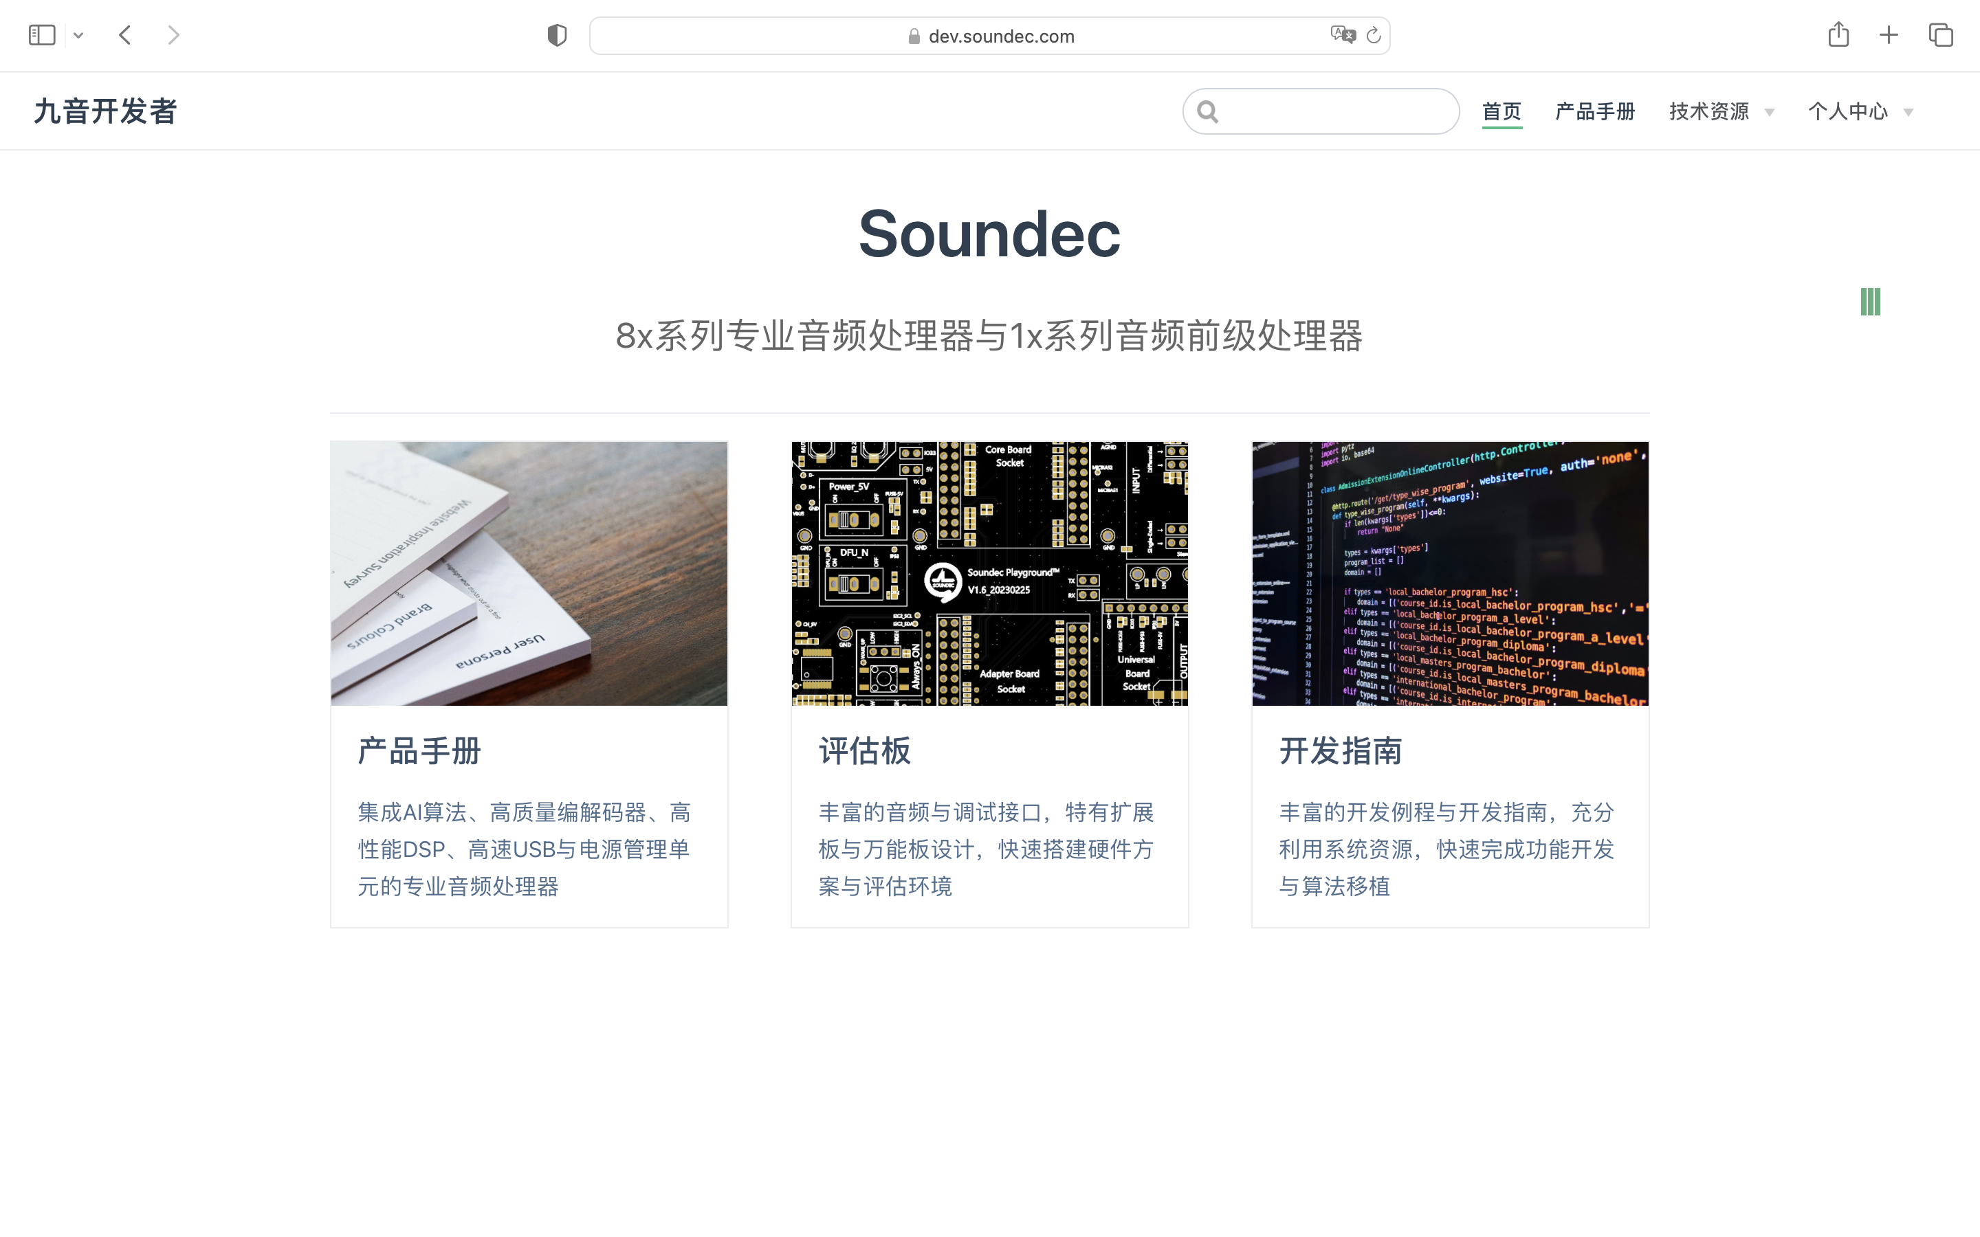
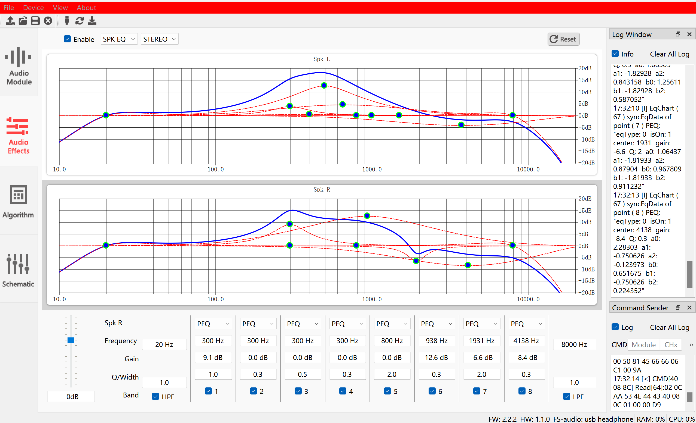
丰富的开发者生态
支持全文搜索的产品手册和评估板指南
丰富代码案例的开发手册，快速上手
Soundec StudioTM调试工具，实时调参与功能验证
在线工单系统，8小时响应，24小时提供解决方案
更多内容，请访问 https://dev.soundec.com

Slide 16
谢 谢！
深圳市九音科技有限公司

